Slide 1
PESQUISA Alunos Participantes do Desafio Universitário
Unidade de Gestão Estratégica (UGE)
Sebrae Nacional
Julho de 2016

Slide 2
Objetivo
Investigar as possíveis causas da baixa participação na etapa virtual;
Mensurar nível de satisfação com a fase virtual, tema e formato dos jogos;
Mensurar nível de satisfação com o tema do Papo de Negócio;
Conhecer principais motivos que levam as pessoas a participar do Desafio.

Slide 3
Método
Tipo de Pesquisa: Quantitativa.
Aplicação: Via formulário Online (Web).
Público: Alunos participantes do Desafio Universitário ciclo 2015.
Período de Realização: 23 de Junho a 14 de Julho de 2016.
Quantidade de Respondentes: 581.
Margem de erro:4%

Slide 4
Perfil

Slide 5
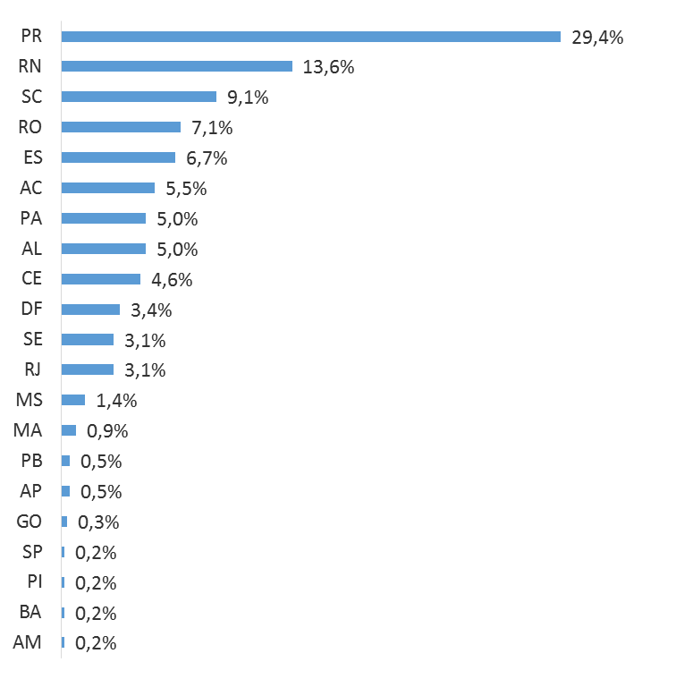
Perfil UF
A pesquisa contou com a participação de respondentes de 21 estados (78% dos estados brasileiros).
Nota-se uma maior proporção de respondentes de PR e RN, que representam 43% da amostra.

Slide 6
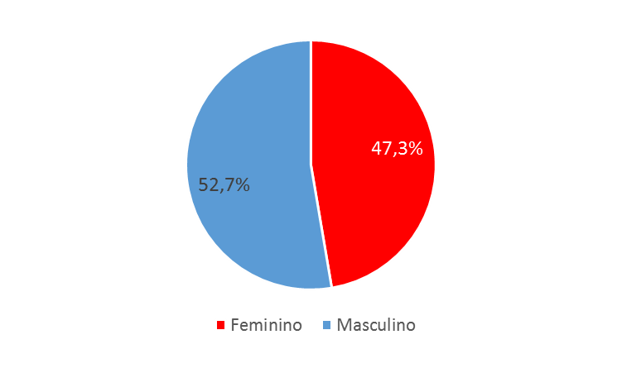
Perfil Sexo
A maioria dos respondentes foi composta por alunos do sexo masculino, no entanto, nota-se uma distribuição equilibrada entre homens e mulheres.

Slide 7
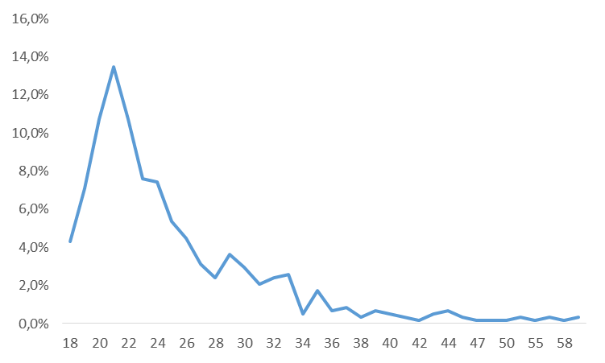
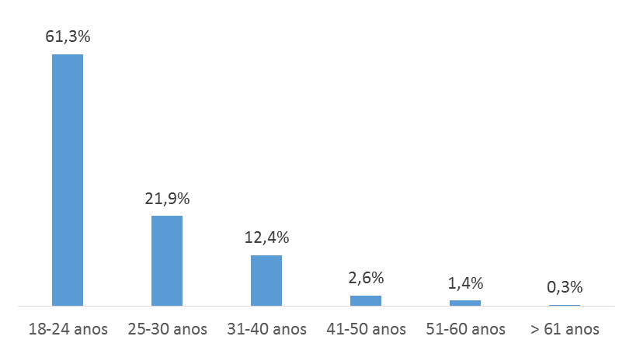
Perfil Idade
A idade média dos respondentes é de 25 anos.
61% dos respondentes possuem de 18 a 24 anos de idade, apontando para a predominância de um perfil jovem.
Nota-se que não há uma diferença significativa entre a idade média de homens e mulheres.

Slide 8
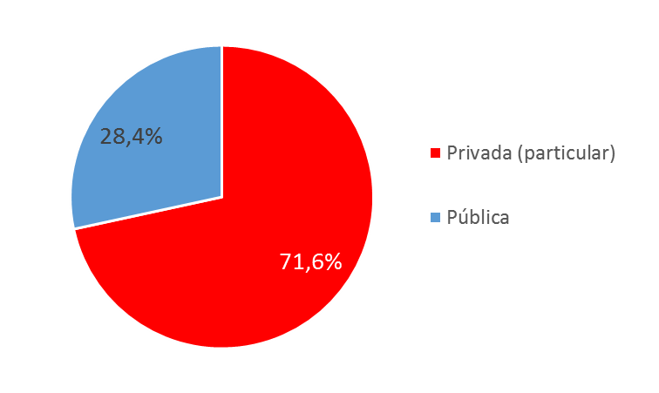
Perfil A faculdade onde você estuda é?
A maioria dos respondentes afirmou que estuda em facultada privada.
De cada 10 alunos apenas 3 são alunos de faculdades públicas

Slide 9
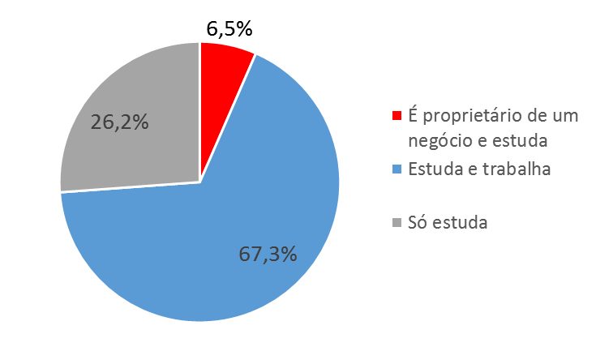
Perfil Qual é a sua ocupação?
A maioria dos alunos afirma que Estuda e Trabalha.
Esse dado pode indicar que a maioria dos alunos possui uma agenda diária com uma quantidade pequena de tempo disponível para estudo extraclasse, ou que há pouco tempo para o descanso.

Slide 10
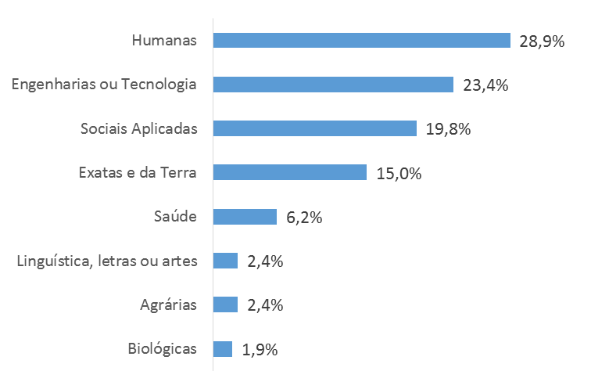
Perfil O curso que você está fazendo é de qual área do conhecimento?
Alunos da área de humanas são os mais prevalentes no Desafio.
Cruzando as áreas de conhecimento por sexo, nota-se que há diferenças importantes.
Em Linguística, letras ou artes e Biológicas há uma predominância feminina, em Engenharia ou Tecnologia há uma predominância masculina.

Slide 11
Desafio

Slide 12
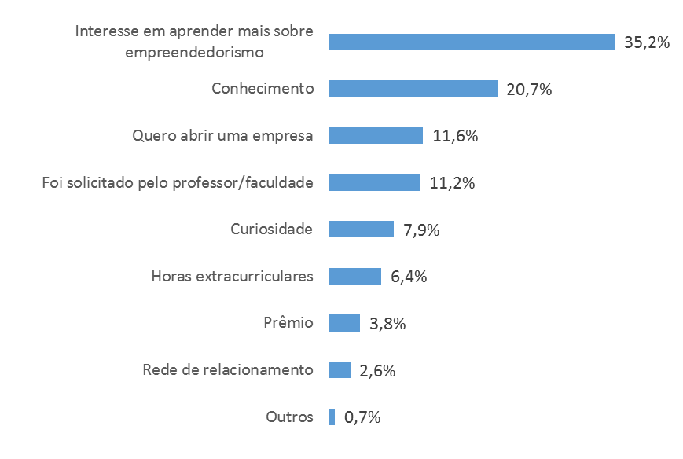
Desafio Qual a sua principal motivação em participar do Desafio?
55,9%
O interesse em aprender mais sobre o empreendedorismo e a aquisição de conhecimento foram as principais motivações dos alunos que ingressaram no desafio.

Slide 13
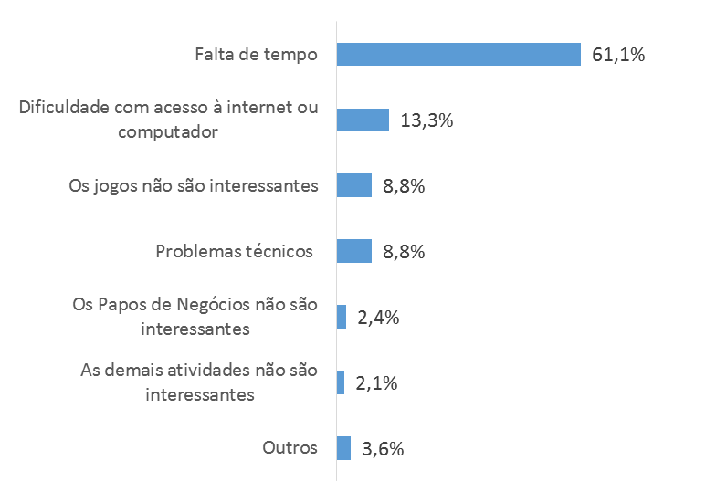
Desafio Qual foi o maior desafio ao participar do Desafio Universitário?
22,1%
A falta de tempo foi a maior dificuldade que alunos enfrentaram ao participar do Desafio Universitário.
Questões relacionadas a dificuldade em acessar a plataforma online figuram em segundo lugar no ranking dos contratempos.

Slide 14
Fase Virtual

Slide 15
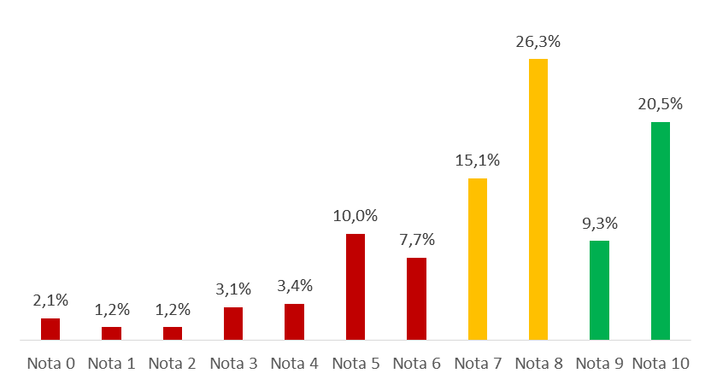
Fase Virtual Dê uma nota de 0 a 10 para o quanto você gosta da Fase virtual do desafio. Sendo que a nota 0 significa “não gosto” e a nota 10 “gosto muito”.
Os alunos avaliaram o quanto gostam da Fase virtual do Desafio atribuindo uma nota de 0 a 10.
Nota-se que em média os alunos gostam moderadamente da Fase Virtual.
Cruzando os resultados por sexo, nota-se que não há diferença significativa.

Slide 16
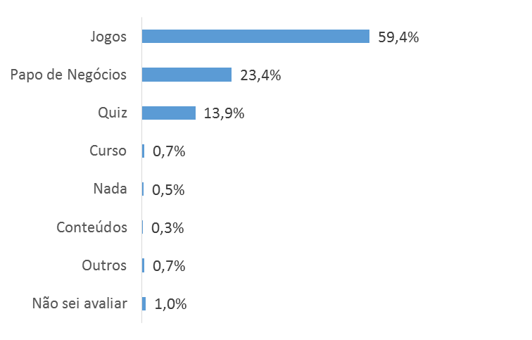
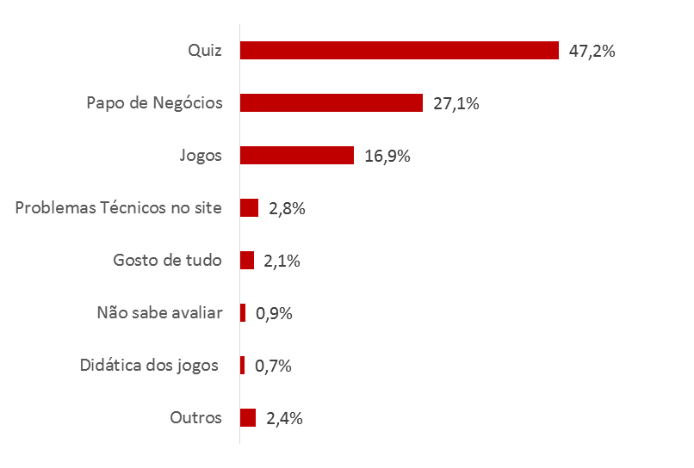
Fase Virtual
Na fase virtual o que você mais gosta?
Na fase virtual o que você menos gosta?
Os jogos são a parte mais apreciada pelos alunos na Fase Virtual.
Por outro lado, o Quiz é parte menos apreciada pelos alunos na Fase Virtual.

Slide 17
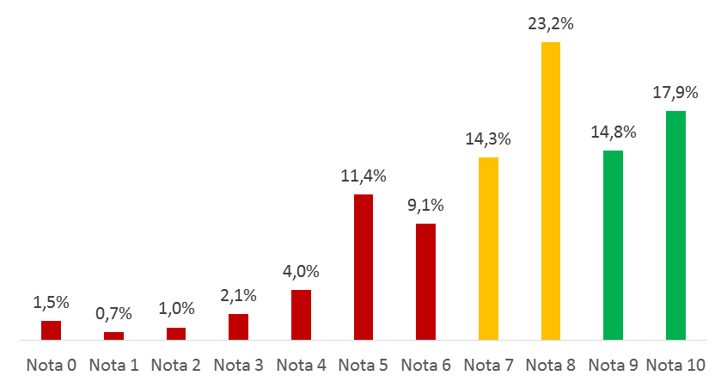
Fase Virtual Em relação aos Temas dos jogos, dê uma nota de 0 a 10 para a sua satisfação. Sendo que a nota 0 significa “totalmente insatisfeito” e a nota 10 “totalmente satisfeito”.
Os alunos avaliaram o seu nível de satisfação com os Temas dos Jogos da Fase Virtual atribuindo uma nota de 0 a 10.
Nota-se que em média os alunos apresentaram uma satisfação moderada com os Temas dos Jogos.
Cruzando os resultados por sexo, nota-se que não há diferença significativa.

Slide 18
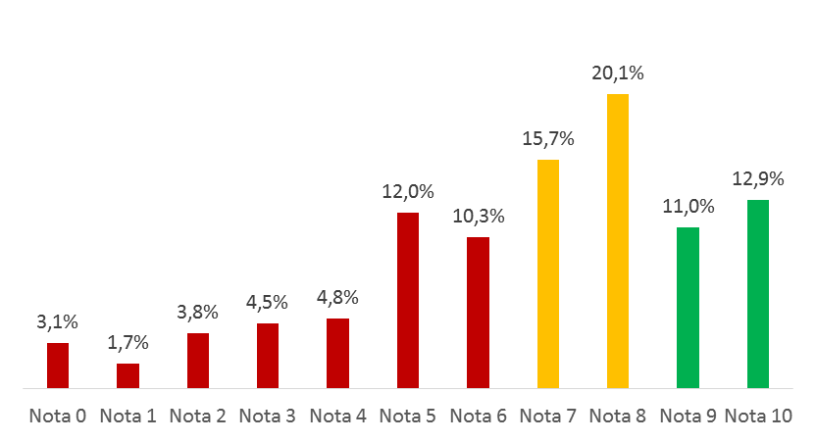
Fase Virtual Em relação aos Formatos dos jogos, dê uma nota de 0 a 10 para a sua satisfação. Sendo que a nota 0 significa “totalmente insatisfeito” e a nota 10 “totalmente satisfeito”.
Os alunos avaliaram o seu nível de satisfação com o Formato dos Jogos da Fase Virtual atribuindo uma nota de 0 a 10.
Nota-se que em média os alunos apresentaram uma satisfação baixa com os Formatos dos Jogos.
Cruzando os resultados por sexo, nota-se que não há diferença significativa.

Slide 19
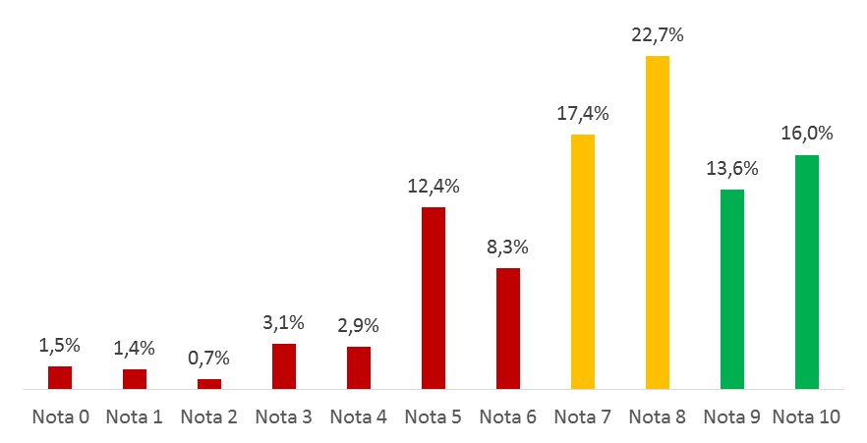
Fase Virtual Em relação ao tema do Papo de Negócios, dê uma nota de 0 a 10 para a sua satisfação. Sendo que a nota 0 significa “totalmente insatisfeito” e a nota 10 “totalmente satisfeito”.
Os alunos avaliaram o seu nível de satisfação com o tema do Papo de Negócios atribuindo uma nota de 0 a 10.
Nota-se que em média os alunos apresentaram uma satisfação moderada com o tema do Papo de Negócios.
Cruzando os resultados por sexo, nota-se que não há diferença.

Slide 20
CUSTO

Slide 21
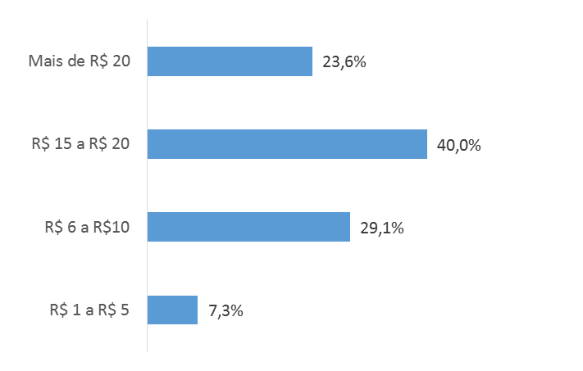
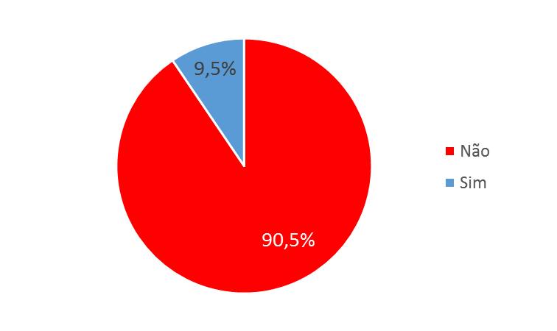
Custo
Na sua opinião, a inscrição do Desafio poderia ser paga?
Quanto você acha que seria o valor justo?
Quase a totalidade dos alunos não concorda com a possibilidade de ser necessário pagar pela inscrição do Desafio.
Entre aqueles que concordaram, o valor justo seria de R$ 15 a R$ 20.

Slide 22
Considerações Finais
Entre os alunos que participam do Desafio Universitário nota-se uma predominância de alunos de faculdade privada. Segundo Censo da Educação Superior 2012, 73% das matriculas estão na rede privada, desta forma, essa distribuição representa mais o perfil dos estudantes universitários, do que uma característica dos alunos participantes do Desafio Universitário.
67% dos alunos estuda e trabalha, este cenário também reflete uma realidade do contexto brasileiro, onde grande parte dos jovens que estuda em faculdade privada precisa trabalhar para custear seus estudos. Segundo uma pesquisa realizada pela professora Frida Maria Fischer, da Faculdade de Saúde Pública da USP, quanto mais horas o estudante trabalha, menos tempo se dedica às aulas. A mesma pesquisa mostrou que durante a semana, esses estudantes dormem no máximo seis horas e meia.
Segundo o Censo da Educação Superior 2012, os cursos de Ciências Sociais Aplicadas, engenharias e humanas são aqueles onde há maior número de matriculas. Na pesquisa as mesmas três áreas foram as mais recorrentes, com a diferença de que na pesquisa os cursos de Humanas foram os mais citados.

Slide 23
Considerações Finais
Junto com a falta de tempo, questões relacionadas a dificuldade de utilizar a plataforma online foram as mais citadas como sendo empecilhos a participação do Desafio Universitário.
Em relação a fase virtual, o Tema dos Jogos e o Tema do Papo de Negócios foram avaliados moderadamente, no entanto, o formato dos Jogos apresentou um baixo índice de satisfação.
Quando questionados sobre o que mais gostam e o que menos gostam na fase virtual, a maioria dos alunos elegeu os Jogos como sendo o que mais gostam, e o Quis como sendo o que menos gostam da fase virtual.

Slide 24
SEBRAE/NA
UNIDADE DE GESTÃO ESTRATÉGICA - UGE
Equipe Unidade de Gestão Estratégica - UGE
Kennyston Lago (Coordenação e Análise)
61-3348-7783
Unidade de Capacitação Empresarial e Cultura Empreendedora - UCECE
Elisa Rosa
61-3348-7707

